Slide 1
6章.RDSの構築（３層）

Slide 2
CONTENTS
01
構成
02
RDS

Slide 3
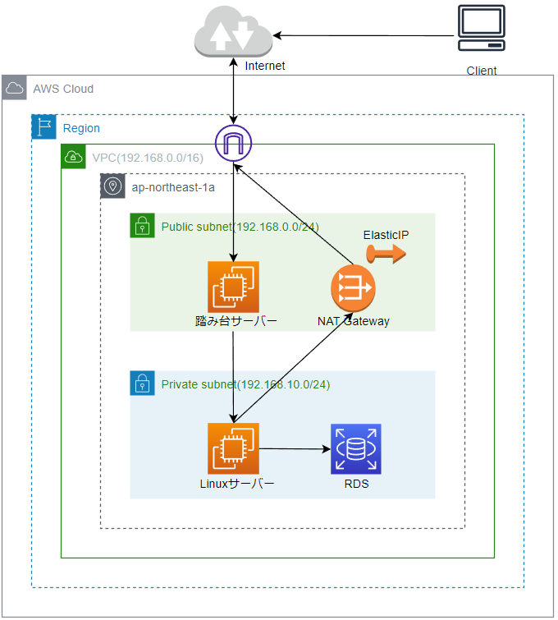
01 構成
構成
構成図
・構成
VPC、Subnet、RouteTable、IGW、NGW（EIP）、SecurityGroup、EC2×２、RDS
・要件
パブリックに踏み台サーバーを１台構築する。
プライベートにLinuxサーバーを１台、RDSを１台構築する。
踏み台サーバー経由でLinuxサーバーに接続する。
LinuxサーバーからRDSに接続する。

Slide 4
01 構成
パラメータ
・リージョン
・VPC
・サブネット
・InternetGateway
・NatGateway(ElasticIP)
場所
ap-northeast-1
Name | CIDR
xxx-vpc | 192.168.0.0/16
Name | CIDR | AZ | VPC
xxx-pub-sub-a | 192.168.0.0/24 | ap-northeast-1a | xxx-vpc
xxx-pri-sub-a | 192.168.10.0/24 | ap-northeast-1a | xxx-vpc
Name | VPC
xxx-igw | xxx-vpc
Name | Subnet | ElasticIP | VPC
xxx-ngw | xxx-pub-sub-a | xxx-eip | xxx-vpc

Slide 5
01 構成
パラメータ
・RouteTable
・SecurityGroup
・EC2
Name | ルート | Subnet
xxx-pub-ｒｔｂ | 192.168.0.0/16:local 0.0.0.0/0:xxx-igw | xxx-pub-sub-a
xxx-pri-ｒｔｂ | 192.168.0.0/16:local 0.0.0.0/0:xxx-ngw | xxx-pri-sub-a
Name | InboundRule
xxx-bastion-sg | 22:MyIP
xxx-private-ec2-sg | 22:xxx-bastion-sg
ｘｘｘ-rds-sg | 3306：xxx-private-ec2-sg
Name | インスタンスタイプ | AMI | サブネット | EBS
xxx-bastion | t2.micro | Amazon Linux2 | xxx-pub-sub-a | gp2:8GiB
SG | キーペア
xxx-bastion-sg | xxx-key
Name | インスタンスタイプ | AMI | サブネット | EBS
xxx-linux | t2.micro | Amazon Linux2 | xxx-pri-sub-a | gp2:8GiB
SG | キーペア
xxx-private-ec2-sg | xxx-key

Slide 6
01 構成
パラメータ
・RDS
・VPC
・サブネット
・サブネットグループ
エンジン | バージョン | マルチAZ | 識別子 | マスターユーザー名
MySQL | 最新バージョン | なし | ｘｘｘ－ｍｙｓｑｌ | ｘｘｘ
マスターパスワード | インスタンスクラス | ストレージタイプ | ストレージ | 自動スケーリング
xxx | db.t3.micro | 汎用SSD（gp2） | ２０GiB | 無効
VPC | サブネットグループ | パブリックアクセス | SG | AZ
xxx-vpc | xxx-sbg | なし | xxx-rds-sg | ap-northeast-1a
ポート | 拡張モニタリング | データベース名 | パラメータグループ | オプショングループ
3306 | なし | xxxmysql | default.mysql8.0 | default:mysql-8-0
自動バックアップ | バックアップ保持期間 | バックアップウィンドウ | 暗号化 | メンテナンスウィンドウ
有効 | 1日間 | AM3：00（JST) | 有効化 | 月曜日 AM5:00-6:00（JST）
Name | VPC | Subnet
xxx-ｓｂｇ | xxx-vpc | xxx-pri-sub-a

Slide 7
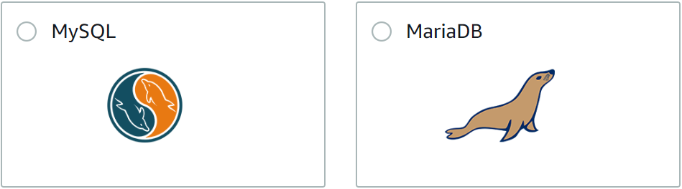
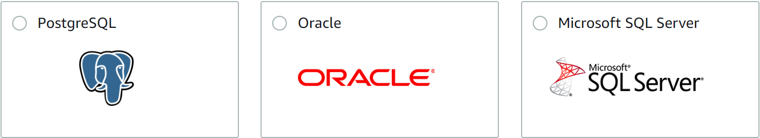
02 RDS
データベース・RDS
データベースとは、コンピュータ上で大量のデータを集積・整理し、それらを効率的に検索、参照、更新するためのシステムのことを指します。たとえば、顧客情報を「氏名」や「電話番号」の項目ごとに整理したり、複数の商品情報を「商品コード」別に分類したりしたものがデータベースになります。
データベースにはリレーショナルデータベース、ドキュメントデータベース、キャッシュデータベース、グラフデータベースなどがあります。それぞれのデータベースには、異なる特徴や用途があります。その中でも現在はリレーショナルデータベースが主流となっており、SQL（Structured Query Language）を使ってデータベースを操作します。
RDS（Relational Database Service）はAWS上でリレーショナルデータベースをホストするためのサービスであり、様々なデータベースをサポートしています。
使用できるエンジンタイプ

Slide 8
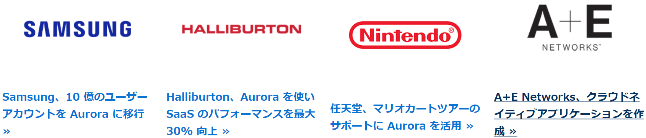
02 RDS
Aurora
Auroraはクラウド向けにAWSが新たに開発したRDBのサービスで、MySQLとPostgreSQLに互換性があります。また、この2つよりも性能が高くなっており、それぞれMySQLの最大5倍、PostgreSQLの最大3倍高速です。
Auroraはリードレプリカという機能を持っており、これにより可用性やデータ同期・フェイルオーバーの高速化などRDSに比べてハイパフォーマンスを維持します。
RDSに比べて性能面でかなり優れているので、基本的にはAuroraを使うことを最初に検討します。しかし、MySQLとPostgreSQLしか使えないなどの制約が多くありAuroraが使えないケースや、コストが高くなることが多く、 Auroraを使えるケースでもあえてRDSを使うべきケースもあります。
Auroraを使用している企業

Slide 9

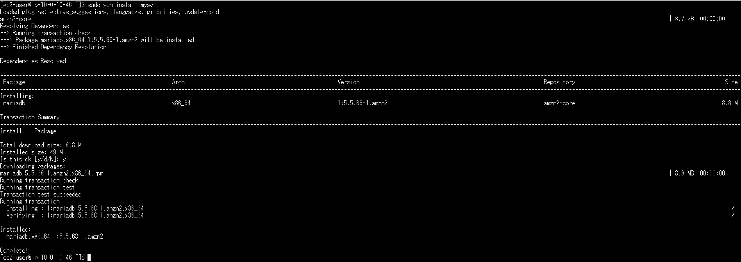
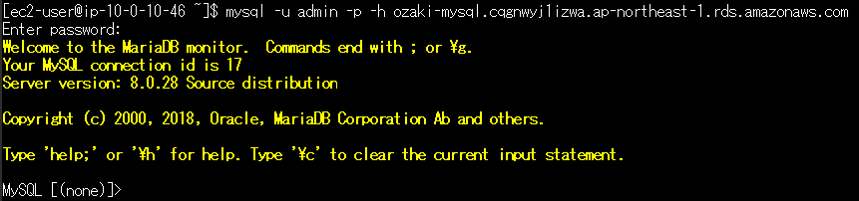
02 RDS
RDSログイン
RDS（MySQL）に接続する際は、接続元でMySQLコマンドをイにストールする必要があります。
インストール後、RDSのエンドポイントを使用して、RDSにログインします。
$mysql -u マスターユーザー名 -p -h RDSのエンドポイント
sudo yum install mysql
mysql -u admin -p -h ozaki-mysql.cqgnwyj1izwa.ap-northeast-1.rds.amazonaws.com

Slide 10
THANK YOU

